Slide 1



ideas para proyecto de tesis
Pedro Jose Aguilar Vaides

Slide 2

Cinco ideas para tesis
Ideas | ¿Por qué me gusta? | ¿Tengo acceso a la información para desarrollar esta idea? | ¿Cómo visualizo esta idea como tesis?
Implementación de domótica para seguridad vial de ciclistas. | Como ciclista apasionado, he notado la escasa educación vial y la falta de respeto hacia los ciclistas. Esta situación me motivó a centrar mi tesis en el desarrollo de un dispositivo para prevenir situaciones peligrosas en la carretera. | Sí, tengo la información y habilidades necesarias para desarrollar esta idea. Con conocimientos en electrónica, programación y experiencia práctica, junto con acceso a usuarios de bicicleta y datos de estudios anteriores, estoy bien equipado para abordar integralmente el desarrollo de la idea. | Esta tesis se enfocará en diseñar, desarrollar e implementar un dispositivo innovador para mejorar la seguridad vial de los ciclistas. Analizará las causas y el impacto de los problemas en la seguridad vial, utilizando datos de usuarios y fuentes gubernamentales. La metodología incluirá la creación de prototipos, pruebas de campo y una evaluación de la efectividad del dispositivo propuesto.
Gestión de residuos urbanos por medio de domótica. | Me entusiasma trabajar en la gestión de residuos urbanos para contribuir a la preservación del medio ambiente. La eficiente gestión de desechos es clave para reducir la contaminación y promover prácticas sostenibles, abordando así un problema ambiental apremiante a través de la reutilización y el reciclaje. | Con conocimientos previos en el tema, estoy seguro de poder negociar con una institución para obtener apoyo. Esto facilitaría contar con recursos y colaboradores adicionales, agilizando la investigación y desarrollo necesarios para abordar eficazmente la gestión de residuos urbanos. | Esta tesis propone una solución innovadora para la gestión de residuos urbanos mediante el desarrollo de una aplicación que utiliza tecnología de reconocimiento de imágenes para clasificar automáticamente los tipos de residuos. La investigación inicial aborda desafíos y oportunidades, mientras que la fase de desarrollo se enfoca en implementar un plan integral que automatice el proceso de reducción, reciclaje y reutilización de residuos a través de aprendizaje continuo de la aplicación.
Plataforma de tutoría virtual para estudiantes de nivel medio y diversificado. | Me atrae la creación de una plataforma de tutoría virtual con el objetivo de mejorar la educación de los jóvenes. Esta modalidad permite personalizar la enseñanza, brindando apoyo individualizado que aborda las necesidades específicas de cada estudiante. Aspira a fomentar un aprendizaje más efectivo y contribuir a un entorno educativo más inclusivo. | Con acceso a la información necesaria, como maestro con experiencia en educación y un grupo de pruebas, puedo adaptar eficazmente la plataforma para abordar las necesidades específicas de los estudiantes. | Esta tesis combina investigación y desarrollo para evaluar el impacto de una plataforma de tutoría virtual en la educación de jóvenes. La investigación revisará la literatura, identificará mejores prácticas y comprenderá las necesidades educativas. La fase de desarrollo creará una plataforma intuitiva y accesible, con pruebas piloto para evaluar su efectividad y aceptación con maestros y estudiantes.
Plataforma de telemedicina para seguimiento de atención médica. | Me entusiasma crear una plataforma de telemedicina con la firme motivación de ayudar a las personas. Esta modalidad brinda la oportunidad de mejorar el acceso a la atención médica, especialmente en áreas remotas o con limitaciones de recursos. | Actualmente, carezco de los conocimientos y asesoría necesarios para desarrollar una plataforma de telemedicina. A pesar de ello, estoy dispuesto a aprender y buscar la orientación requerida para adquirir las habilidades necesarias. No cuento con el respaldo de alguna organización en este momento. | Visualizo esta tesis como un proyecto integral para crear y desarrollar una plataforma de telemedicina centrada en la accesibilidad y mejora de la atención médica. La investigación se enfocará en comprender las necesidades de las comunidades objetivo, analizar la infraestructura tecnológica disponible y estudiar las regulaciones pertinentes en el ámbito de la telemedicina.
Análisis predictivo de datos en salud para detección temprana de enfermedades. | Me motiva realizar análisis predictivo de datos en salud para contribuir a mejorar la salud de las personas. Anticipar patrones mediante datos puede tener un impacto clave en la prevención, diagnóstico y tratamiento de enfermedades. | En la actualidad, carezco de los conocimientos y asesoría necesarios para realizar un análisis predictivo de datos en salud. A pesar de ello, estoy dispuesto a comprometerme con la adquisición de conocimientos en ciencia de datos y análisis estadístico. | Visualizo esta tesis como un proyecto que aplicará técnicas avanzadas de análisis predictivo de datos en salud. La investigación se centrará en identificar conjuntos de datos relevantes, comprender la naturaleza de las variables y diseñar algoritmos predictivos para mejorar la detección temprana de enfermedades, personalizar tratamientos y prever posibles epidemias.

Slide 3
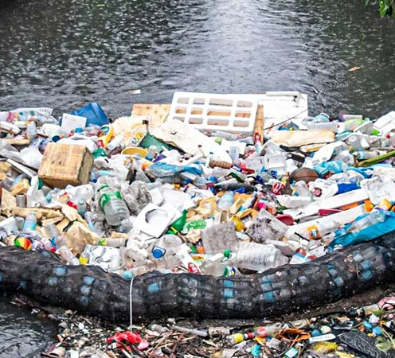
Idea principal
Gestión de desechos sólidos, mediante deep learning.

Slide 4
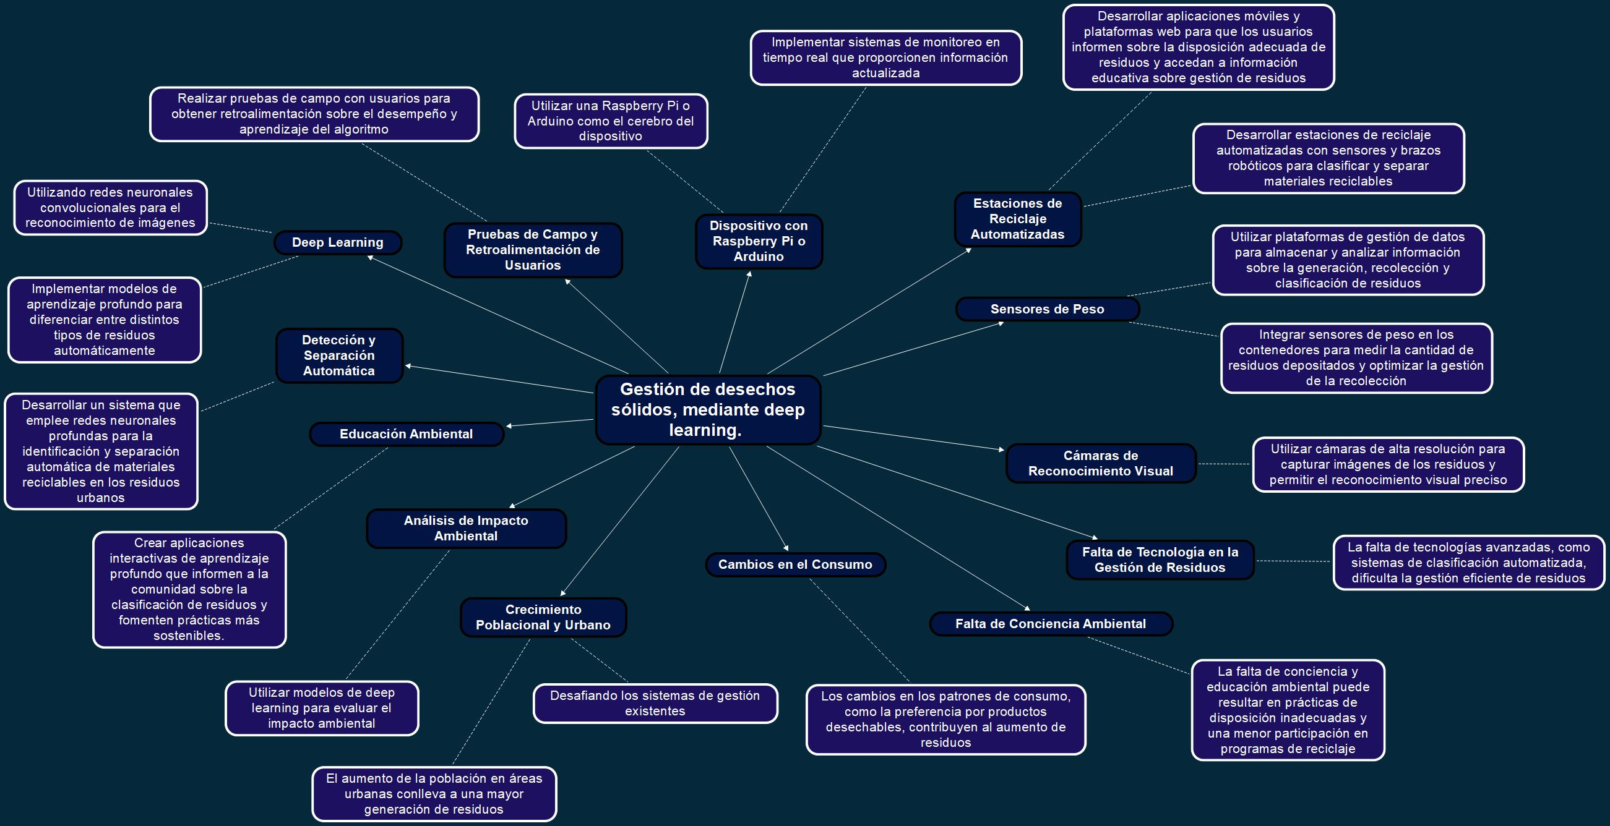
Mapa conceptual, Implementación de domótica para seguridad vial de ciclistas

